Slide 1
ANGINES
A STREPTO A
Dr M.Martinez

Slide 2




Fièvre (39-40°C)
Angine (“la plus rouge des angines”)
Amygdalite
- dépôts erythémato-pultacés
  « Ciel étoilé ».
« Langue blanche »
en « V » puis « framboisé »
  Adénopathies douloureuses.
ANGINE A STREPTOCOQUE

Slide 3
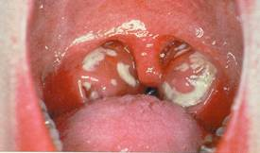
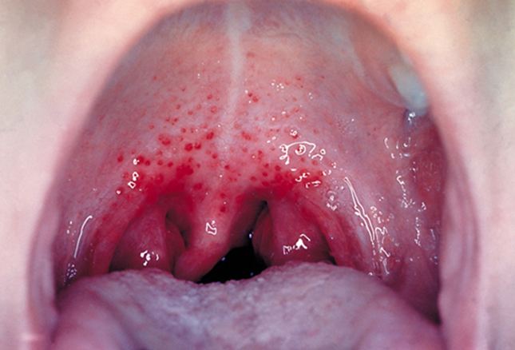
Dépôt blancs sur amydgales (érythémato-pultacés)
“Ciel étoilé”

Slide 4
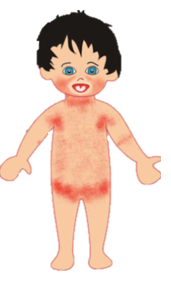
  ANGINE→TOXINES→… SCARLATINE

Slide 5
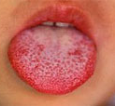
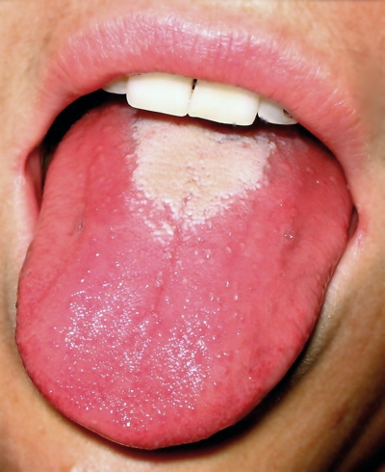
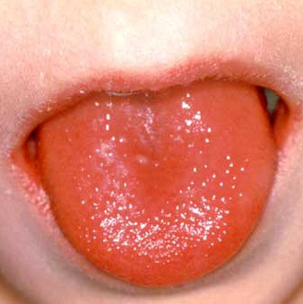
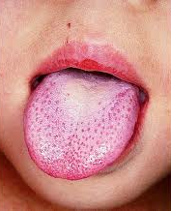
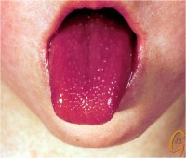
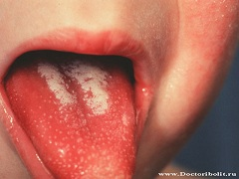
Langue “framboisée blanche”
“saburrale”
Langue en “V”
(desquamation)
Langue “framboisée rouge”
(papilles à nu)
Notes:
Langue « langue blanche saburrale» = recouverte de saburre = matière blanche-jaunâtre que l’on pensait accumulée dans l’estomac
Evolue vers la desquamatiione (→papilles à nues) de la pointe vers la base →dessine un « V » lingual rouge et donne une « langue framboisé » entre le 4ème au 6ème jour puis qui devient lisse vers le 9ème jour puis normale vers le 12ème jour.

Slide 6
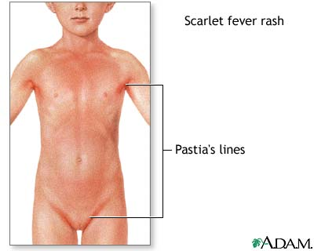
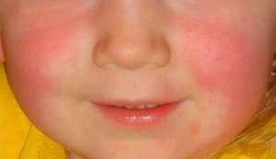
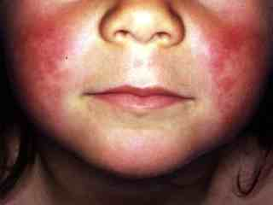
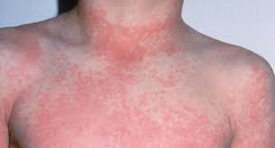
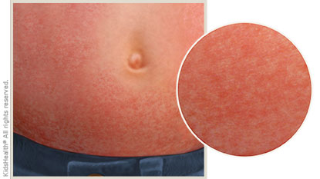
RASH DANS LA SCARLATINE
Epargne la zone péri orale, paumes et plantes
Chair de poule sur coups de soleil
Notes:
Extension de l’éruption en 24-48h à l’ensemble du corps
Epargne les paumes, les plantes et la région péri orale.

Slide 7
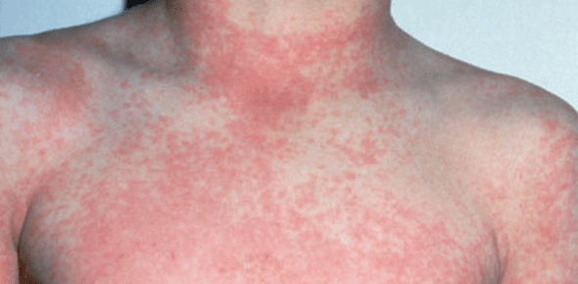
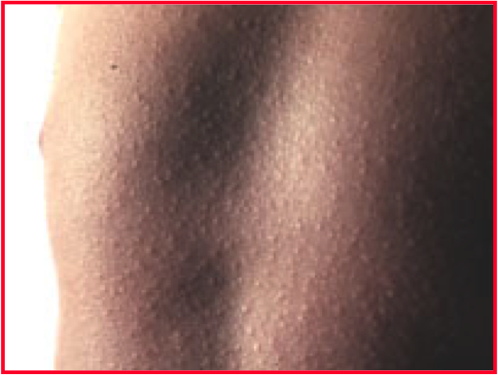
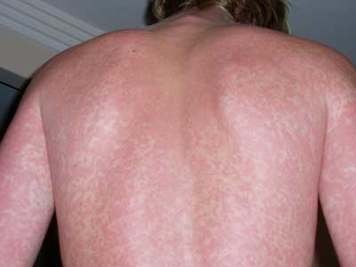
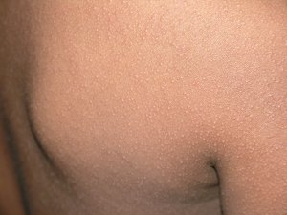
« sable » « chair de poule»
“CHAIR DE POULE SUR COUP DE SOLEIL »
Notes:
Erythème: lié à la production d’une toxine érythrogène,
Aspect diffus en nappe
Pas d’intervalle de peau saine
Peau d’aspect sèche
Chaude
Granitée à la palpation
+/- Prurigineux,

Slide 8
Notes:
Erythème plus marqué dans les plis = Signe de Pastia.

Slide 9
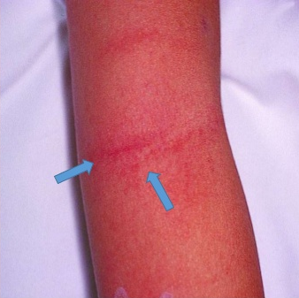
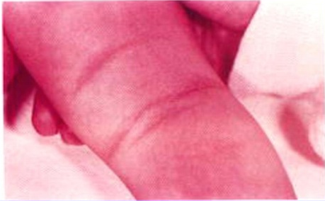
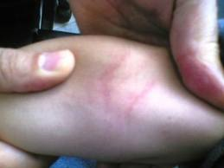
LIGNES DE PASTIA

Slide 10
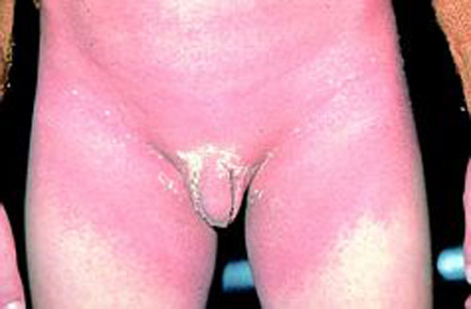
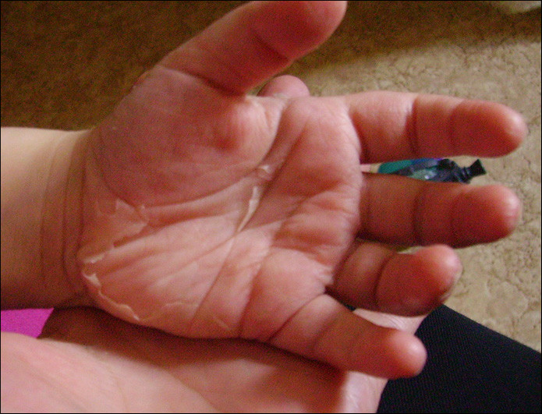
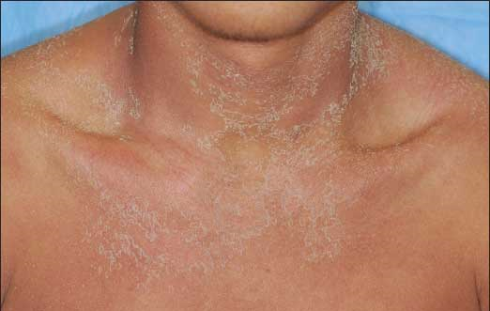
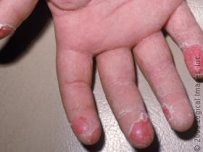
DESQUAMATION
(entre le 10ème et le 30ème jour)
Corps → squames fines
Mains/pieds → squames larges
en gants et chausettes
Notes:
Desquamation cutanée entre le 10ème et le 30ème jours
Squames qui sont fines au niveau du tronc et du visage
Squames larges lambeaux aux mains et aux pieds « en gants et chaussettes » et «doigts de gants ».
Marque la fin de la maladie.

Slide 11
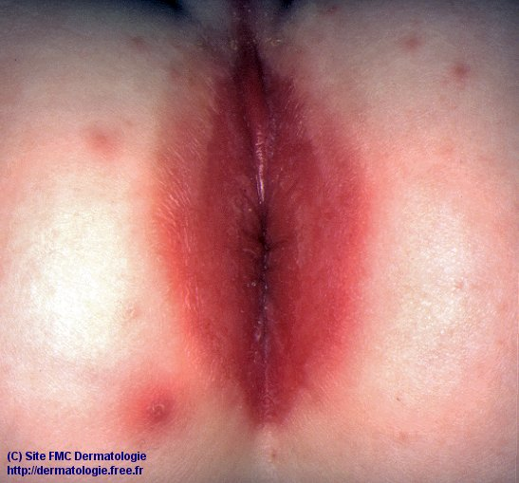
ANITE A STREPTOCOQUE

Slide 12
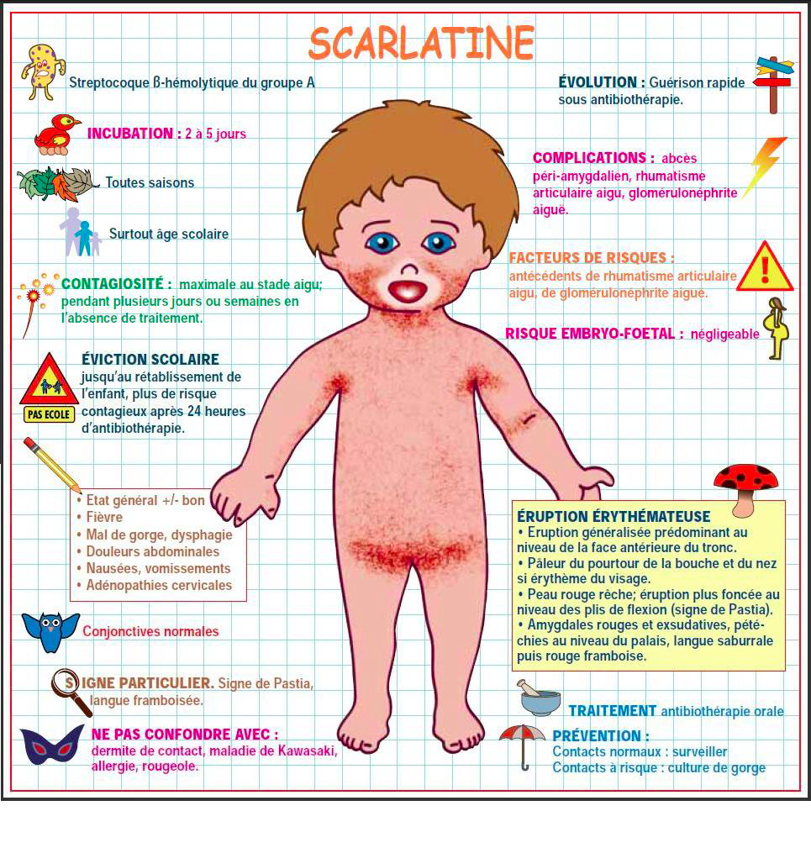
http://www.urgencehsj.ca/wp-content/uploads/cours.pdf

Slide 13
  EPIDEMIOLOGIE

Slide 14
Rare avant
3 ans
10-30% de porteurs sains
30-40 % des angines aux urgences
(dès 3 ans)
  35-40% des familles positives auront un 2ème cas !
  (bactérie
  «ping-pong»)
Contagieux pendant 24-48h avec ttt et ad 2-3 sem. sans ttt

Slide 15
  COMPLICATIONS

Slide 16
COMPLICATIONS
EXTENTION
EN PROFONDEUR
COMPLICATIONS
TOXINIQUES
COMPLICATIONS IMMUNOLOGIQUES
  Abcès amygdalien
  Abcès rétro-pharyngien
  Adénite cervicale
  Sd de Lemièrre
  Mastoïdite
  Pneumonie
  Angine
  OMA
  Sinusite
  Arthrite post Streptococcique
  RAA (rare en Europe)
ORL
  Scarlatine
  Endocardite/péricardite
  Méningite
  PANDAS = Pediatric Autoimmune Neuropsychiatric Disorder Associated with group A Streptococci)
PORTE D’ENTREE
  Choc toxique
Impetigo, cellulite, pyodermie
Anite, vaginite
Omphalite
  Glomérulonéphrite post streptococcique
CUTANÉE
(BRÈCHE CUTANÉE)
  Arthrite septique
  Ostéomyélite
  Fasciite nécrosante
Notes:
PANDAS? = Pediatric Autoimmune Neuropsychiatric Disorder associated with group A streptococci): Apparition brutale de symptômes type TOC et Gille de la Tourette sur production d’AC qui interagissent avec le SNC. Récupération progressive en quelques semaines-mois.

Slide 17
COMMENT EVITER TOUT CA ?
PENSER AU STREPTOCOQUE A
DEPISTER DE STREPTOCOQUE A
TRAITER TOUTES LES INFECTIONS A STREPTOCOQUE A ???

Slide 18
PENSER AU STREPTOCOQUE A
AGE ET CLINIQUE

Slide 19
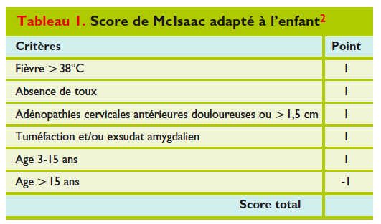
SCORE DE MCISAAC
Score de Mc Isaac avec cut-off choisi à 3 points:
  Sensibilité = 90%
  Spécificité = 70%
  LR+:3
  LR-:0.14
Notes:
Mc Isaac > 3 suivit d’un Streptotest rapide
Valeur prétest de 66% (cf. plus haut)
Streptotest positif (LR+ ∞) => prob. post test = 100% => OK mais CAVE porteurs sains (10-20%)
Streptotest négatif (LR- 0,05) => prob. post test = 9% =>
Réaliser un une culture +/- traitement symptomatique en attendant ou
Refaire un test si encore des symptômes dans 48h.
NB:Certains pensent que le risque de complications sans traitement est faible si le score McIsaac est< 3 (taille de l’inocculum faible).

Slide 20
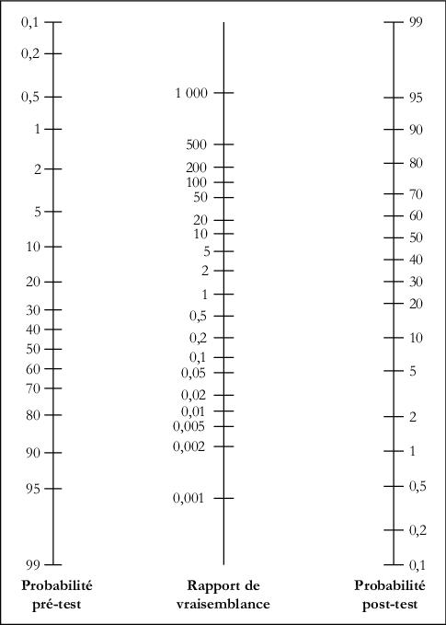
SCORE DE MC ISAC
  Valeur pré-test?
  40%
  mais dépend aussi de la clinique…
  Ici Score McIsaac = 3
  LR+:3
Valeur pot-test = 66%
  LR-:0.14
Valeur pré-test
40%
Valeur pot-test=4%

Slide 21
SCORE DE MC ISSAC +/-STREPTOTEST
8,5%
66.7%
Pour testeur débutant ou doute → ajouter culture
10%
>95%
Rev. Med. Suisse 2013 ; 9 : 136-7
Notes:
Score de Mc Isaac (avec cut-off à 3 points) :
Sensibilité = 90%
Spécificité = 70%
Valeur pré-test : 40%
Mc Isaac > 3 suivit d’un Streptotest rapide
Valeur prétest avec Mc Isaacs à 3 point = 66% (cf. plus haut)
Streptotest positif (LR+ 13) => prob. post test = 100% => OK mais CAVE porteurs sains (10-20%)
Streptotest négatif (LR- 0,14) => prob. post test = 9% =>
Réaliser un une culture +/- traitement symptomatique en attendant ou
Refaire un test si encore des symptômes dans 48h.
NB:Certains pensent que le risque de complications sans traitement est faible si le score McIsaac est< 3 (taille de l’inocculum faible).

Slide 22
DEPISTER LE STREPTOCOQUE A
LABORATOIRE
Notes:
PANDAS? = Pediatric Autoimmune Neuropsychiatric Disorder associated with group A streptococci): Apparition brutale de symptômes type TOC et Gille de la Tourette sur production d’AC qui interagissent avec le SNC. Récupération progressive en quelques semaines-mois.

Slide 23
STREPTOTEST
TECHNIQUE
INTERPRETATION

Slide 24
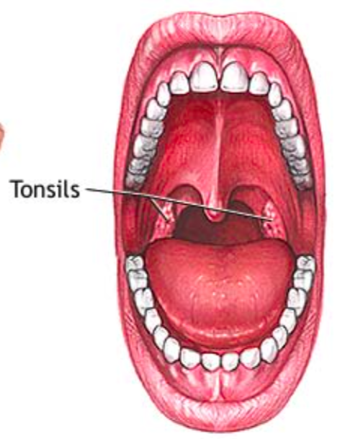
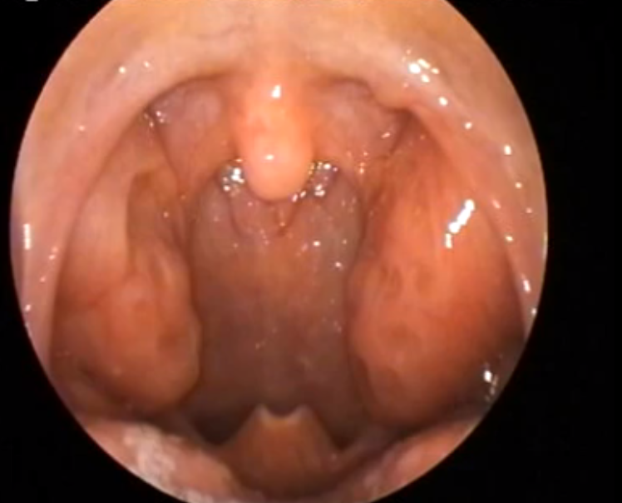
LE STREPTOTEST-TECHNIQUE
OU/COMMENT FROTTER?

Slide 25
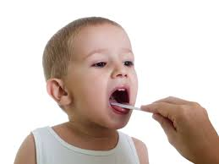
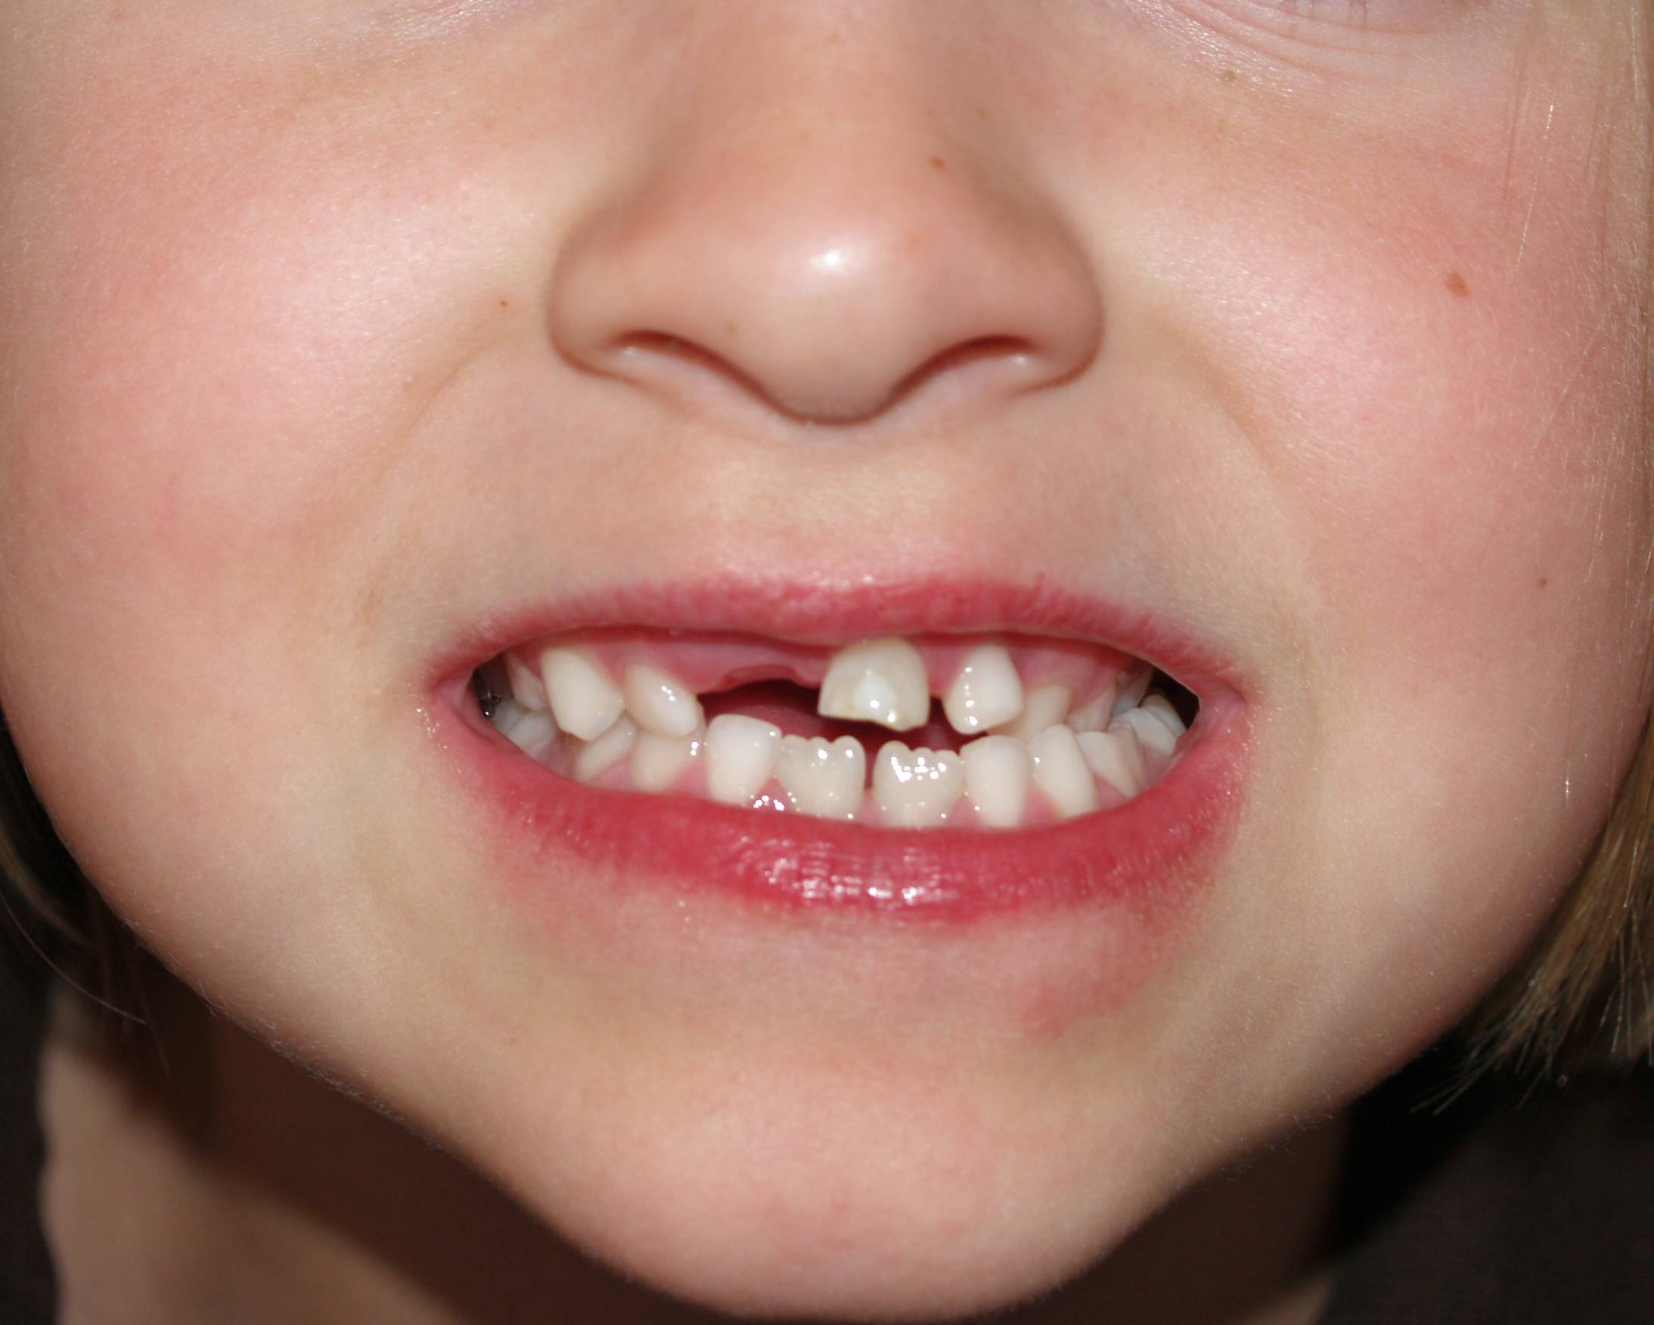
LE STREPTOTEST-TECHNIQUE
Notes:
Ambiance calme, dans les bras de la mère, bien tenu
Ce qui est rapide est peu traumatisant => bien se préparer et s’installer

Slide 26
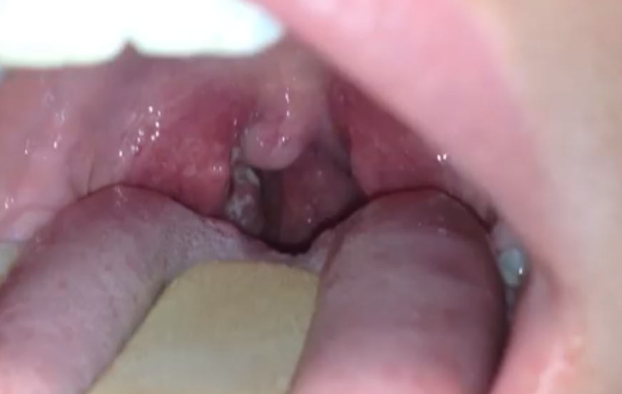
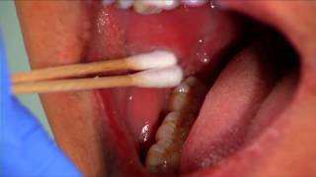
LE STREPTOTEST-TECHNIQUE
Notes:
Frotter vigoureusement (cela risque de saigner un peu), frotter les amygdales, le pharynx et toute zone inflammatoire.
Ne pas toucher les joues, les dents, la langue ni ramener de la salive !
Pour éviter que l’enfant ne s’agite, réaliser directement un double frottis si on pense devoir faire une culture “classique”

Slide 27

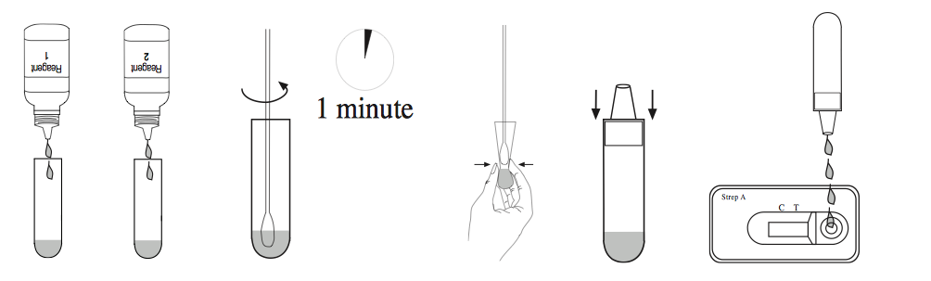
Conserver entre 2-30°C.
Ne pas utiliser après la date.
Ne pas mélanger les bouchons du flacon.
Ne pas mélanger les réactifs de différents lots → jeter tous les produits à chaque changement de boîte.
Ne pas utiliser de coton monté sur tige en bois.
Caustique (ac nitrique)! → CAVE yeux, toxique si ingestion et ne pas verser dans l’évier
5 minutes
(Max: 15 minutes)
(Max: 10 minutes ?)

Slide 28


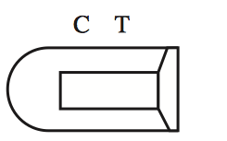
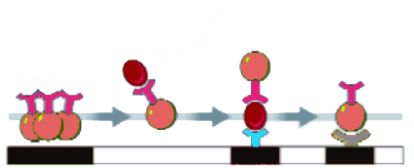
PRINCIPE DU STREPTOTEST RAPIDE
Antigènes polysaccharidiqes du Streptocoque A extrait (acide nitrique)
Anticorps contre Ag du Streptocoque A couplés à un marqueur coloré
Test
Contrôle
Test
Contrôle

Slide 29
FAUX POSITIF
Angine à S.Aureus si +++
Porteur sain de Streptocoque A
FAUX NEGATIF
Qualité du prélèvement (personne dépendante +++).
Erreur technique (inversion des réactifs/bouchon, délai non respecté).
Matériel abîmé ou expiré.
Quantité de Streptocoque A insuffisante (seuil de détection: 5 x 10⁴) → Si doute = frottis.
POSITIF ?
SI TEST EST DOUTEUX ET CLINIQUE TRES SUSPECTE
→ FAIRE UN FROTTIS “CLASSIQUE ”

Slide 30
LABORATOIRE
FROTTIS DE GORGE/CULTURE
= Gold standart
Sensibilité 90-95%.
Permet d’identifier aussi les Streptocoques C et G et bactéries que ne détecte pas le test rapide.
Prend 48h.
Nb: Le nombre de colonies à la culture ne permet pas de différentier un porteur sain d’un malade.
SÉROLOGIES
= ASLO, anti-DNAse B, anti-streptokinase , anti-hyaluronidase , anti-NAD.
La recherche d'une augmentation des anticorps anti-streptococcique reste le moyen le plus fiable d'affirmer une infection récente à streptocoques.
Les ASLO atteignent leur pic 4 à 8 semaines après la pharyngite.
NB: Contrairement à une pharyngite, une infection de la peau n'est pas forcément suivie d'une ascension des ASLO.

Slide 31
TRAITER LE STREPTOCOQUE A
OUI, MAIS DANS QUEL BUT?
Notes:
PANDAS? = Pediatric Autoimmune Neuropsychiatric Disorder associated with group A streptococci): Apparition brutale de symptômes type TOC et Gille de la Tourette sur production d’AC qui interagissent avec le SNC. Récupération progressive en quelques semaines-mois.

Slide 32
TRAITEMENT
  BUTS DU TRAITEMENT (Cf. article NEJM)
    Diminuer la durée des symptômes
    Diminuer le risque de transmission:
      2 semaines de portage du Streptocoque A sans traitement
      24h de portage du Streptocoque A avec traitement AB
    Limiter les risques de complication (purulentes, toxiniques et immunes)→
      Prévenir les abcès péri-amydgaliens (esquinanciers) et rétro-pharyngiens
      Prévenir les rares RAA, si administré dans les 9 premiers jours. « Le RAA lèche les artiulations et mage le cœur! »
      Le traitement NE PERMET PAS de prévenir les GN post streptococciques
VRAIMENT ?

Slide 33
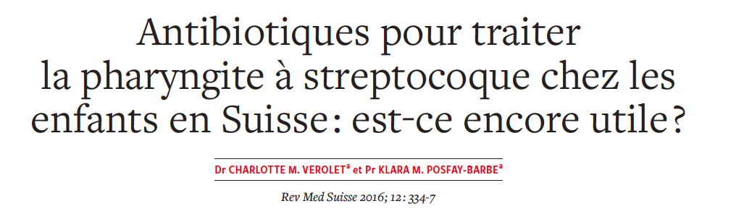
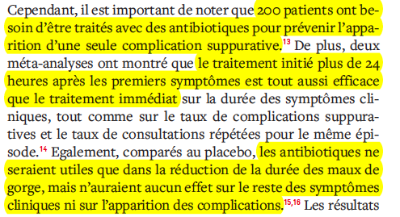

Slide 34
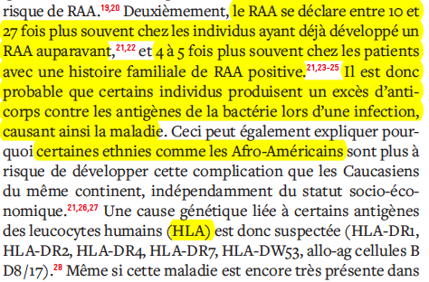

Slide 35
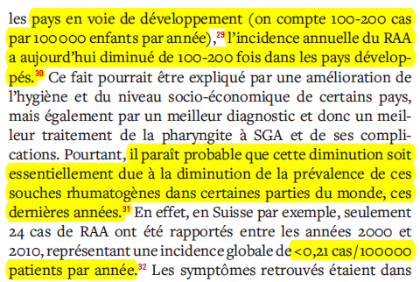


Slide 36
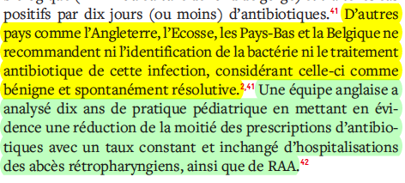
Bientôt en Suisse ? → A suivre !

Slide 37
CHOIX DU TRAITEMENT

Slide 38
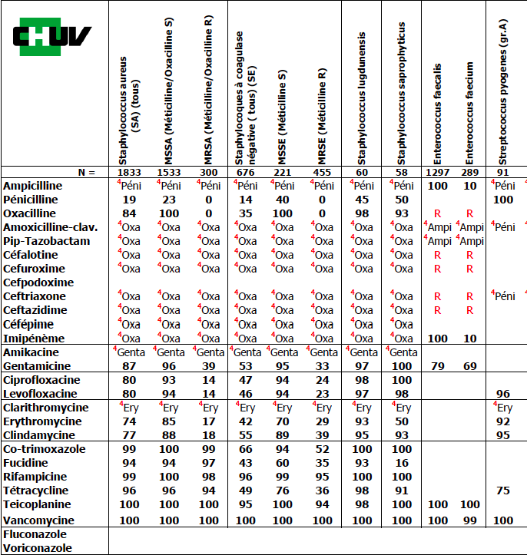
2012

Slide 39
TRAITEMENTS « CLASSIQUES »
LE STREPTOCOQUE A N’EST PAS RÉSISTANT AUX PÉNICILLINES !
TRAITEMENT DE 1ERE INTENTION
  Pénicilline V = phénoxy-méthyl-pénicilline potassique (Penicillin Spirig®)
    Posologie: 70-80'000 UI/kg/j ou 50 mg/kg/j en 3 doses pendant 10 jours.
    Nb: Passage des UI en mg: 1450 UI/MG
  Amoxicilline (meilleur goût que Ospen®=> meilleure compliance):
    Méthode 1: 50 mg/kg en 1-3 doses/j per os de (max. 1g) 1x/j pendant 6-10 jours. NB: 10 jours = perte de compliance (HAS 2008).
    Méthode 2: 40 mg/kg/j per os en 2 doses pdt 10 j.
    TRAITEMENT ALTERNATIF POSSIBLE
    Penicillin G en IM ou IV
      1 dose 600’000 UI IM ou IV pour enfants de < 27 kg
      1 dose de 1’200’000 UI IM ou IV pour enfants de > 27 kg et les adultes
    NB: En cas d’anite à Streptocoque A → préférer l’Augmentin® pour couvrir le risque de surinfection à Bactéries Gram Neg.

Slide 40
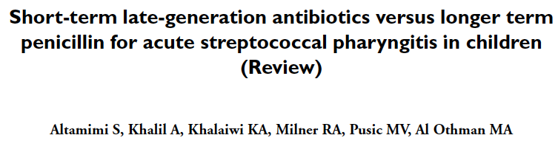
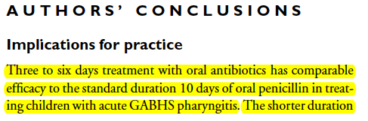
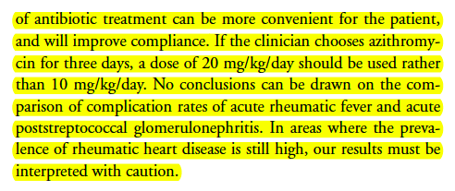

Slide 41
TRAITEMENT EN CAS D’ALLERGIES AUX PENICILLINES
    ALLERGIES AUX PENICILLINES DANS LA POPULATION
    Allergie modérée aux pénicillines = 1%
    Allergie sévère aux pénicillines = 0,5%
    Décès sur traitement par pénicilline = 0,001%
    En cas d’allergie modérée (= pas si choc anaphylactique ) on choisira:
    Céfuroxime (Zinat®) pdt 4 jours ou
    Cefpodoxime (Podomexef®) pdt 5 jours
    Clindamycine (Dalacin®): 20 mg/kg/j (max 180 mg/j) en 3 doses pdt 10 jours.
  En cas d’allergie sévère documentée aux béta–lactamines, on réalisera un frottis/culture/antibiogramme et un traitement court par macrolides:
      Azithromycine (Zithromax®) 20 mg/kg/j pdt 3 jours.
      Clarithromycine (Klaciped®) pdt 5 jours
      NB:
    Il faut restreindre au maximum les traitements par macrolides en raison de l’accroissement des résistances du strepto A (16 à 31%).
    Il faut éviter les macrolides chez les patients en provenance de zone forte résistance aux macrolides: Pays de l’Est, Espagne, USA, Canada.

Slide 42
ATTITUDE EN CAS D’ECHEC DE TRAITEMENT/RECIDIVES
Rare !!!
Suspecter un problème de compliance ! =>
  Refaire un essai avec le même traitement ou
  Administrer 1 dose de penicilline G en IM (pas de consensus).
Essayer une autre classe d’antibiotique:
  Céphalosporines.
  Clarithromycine, azythromycine.
  Co-amoxicilline.
Si 2ème échec au traitement, suspecter:
  Une réinfection par effet « ping pong » intrafamillial
  Un porteur sain (cf. plus loin).
Si récidives à répétitions => discuter avec ORL indication à tonsillectomie :
  Si > 7 épisodes d’angine à strepto A/an
  Si > 5 épisodes/an pendant 2 ans d’affilés

Slide 43
UN MOT SUR LES PORTEURS SAINS
La quasi totalité des échecs de traitements (avec bonne compliance) sont des porteurs sains et entre 10-30% des enfants sont des porteurs sains durant parfois pendant plus de 1 an.
Le mécanisme supposé est une survie du streptocoque en intra-épithélial.
Par définition les porteurs sains sont
  ASYMPTOMATIQUES
  Ne font PAS DE RÉACTION IMMUNOLOGIQUE → PAS DE RAA, GNPS etc.
Ils sont PEU CONTAGIEUX et n’ont donc pas besoin de traitement d’éradication SAUF si:
  ATCD personnel ou dans la famille de RAA ou GN post streptococcique.
  Infections à strepto A récidivantes dans une même famille (effet ping-pong)
  Sujet travaillant en hôpital autre centre de santé en contact avec patients
  Anxiété extrême du patient atteint de portage chronique.
Pour diagnostiquer un porteur sain, il faut:
  Une culture avant et après traitement montrant une persistance de la même souche de Streptocoque A
  Un dosage montrant une apparition ou augmentation d’AC contre le streptocoque.
Pediatr Infect Dis J 2007;26: 175–176

Slide 44
PORTEURS SAINS (suite)
TRAITEMENT D’ÉRADICATION :
  Clindamycine (Dalacin C®) 20 mg/kg/j en 3 doses (max. 1,8 g/j) pdt 10 jours = traitement d’éradication le plus efficace. Traiter toute la famille en même temps.
  Autres traitements d’éradications :
    Peniciline pdt 10 jours + rifampicine pdt les 4 derniers jours du traitement de pénicilines (10-20 mg/kg 1x/j ; max 600 mg/j).
    Etc.

Slide 45
EXERCICE

Slide 46
CLINIQUE
LA DISTINCTION CLINIQUE ENTRE ANGINE
VIRALE ET BACTERIENNE
N’EST PAS SIMPLE
CELA DIT,
CERTAINS SIGNES CLINIQUES PEUVENT AIDER…

Slide 47
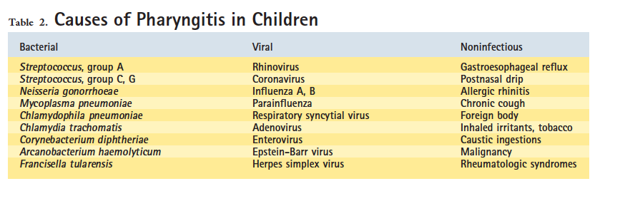
DIAGNOSTIC DIFFERENTIEL ?

Slide 48
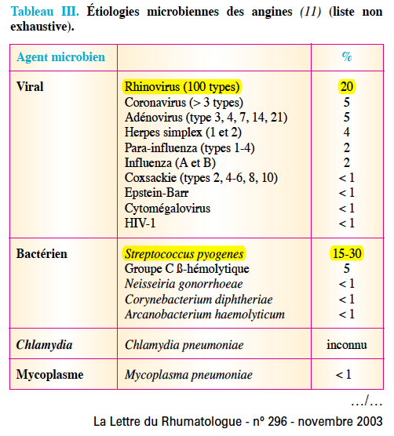

Slide 49
DIAGNOSTIC DIFFERENTIEL
ANGINES VIRALES
  Rhume, toux, conjonctivite → Adénovirus, rhinovirus, coronavirus, influenza virus
  Diarrhées, vomissements, rash cutanée variable, rhume, toux,, (pieds-mains-bouche) → Entérovirus (coxsackie, échovirus) →
  Gingivostomatite antérieure , les lésions ulcéreuses des lèvres en bouquet → HSV
  Insidieux, fatigue, ADP généralisée (+/-HSM), rash et RASH ++ si Pénicillines → EBV
ANGINES BACTERIENNES
  Odeur fétide et mauvaise hygiène dentaire →Angine de Plaut-Vincent (Fusobacterium necrophorum) → CAVE: Lemière!
  Eruption scralatiforme avec streptotest négatif et non réponse au traitement d’amoxicilline → Scarlatine staphylococcique
  BGN au frottis de gorge chez adolescente → Gonocoque (rapport sexuel oraux)
  Angine à Streptocoques des groupe C et G → Se traite aussi si symptomatiques, font monter les ASLO et autres AC MAIS ne sont PAS associés à un risque de RAA.

Slide 50
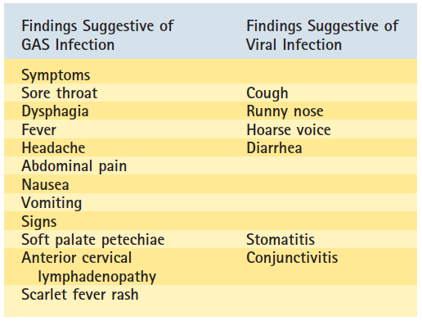
DIAGNOSTIC DIFFERENTIEL

Slide 51
DIAGNOSTIC DIFFERENTIEL

Slide 52
REFERENCES
Cochrane 2012. Short-term late-generation antibiotics versus longer term penicillin for acute streptococcal pharyngitis in children (Review); Altamimi S, et all. 2012, Issue 8.
New Engl J Med 2011, 364;/, p.648
Pediatrics in Review 2011;32;423
Pediatrics in Review 2011;32;459
Eur J Pediatr (2011) 170:1059–1067
Am Fam Phys 2009, Vol 79, Nb 5, 383
MedQual Novembre 2009
Redbook 2009
HAS 2008
Pediatr Infect Dis J 2007;26: 175–176
Fiche technique 10: Test rapide pour la détection du Streptocoque β hémolytique du groupe A, dans un prélèvement rhinopharyngé, 2005, CSCQ; Anne Mauris, Pierre-Alain Morandi, André Deom
AFSSAPS 2005
Revue Médicale Suisse 2002, N° 2384 (mars), G. Rivier M. Hofer; « Arthrite réactionnelle post-streptococcique de l’enfant et rhumatisme articulaire aigu »
Pediatric Emergency Care & Volume 27, Number 12, December 2011 et BMJ 2012;345:e4274
Rev Med Suisse 2016 ; 12 : 334-7

Slide 53
MERCI POUR VOTRE ATTENTION

